Slide 1
"Волшебные слова" - классный час 5 класс
Добро пожаловать на классный час, посвященный "Волшебным словам"! Вместе мы познакомимся с тем, что такое "Волшебные слова", какие они бывают и как их использовать в различных ситуациях.
Презентация для классного часа в 5 классе по теме: "Волшебные слова"
newUROKI.net
Всё для учителя – всё бесплатно!
newUROKI.net

Slide 2
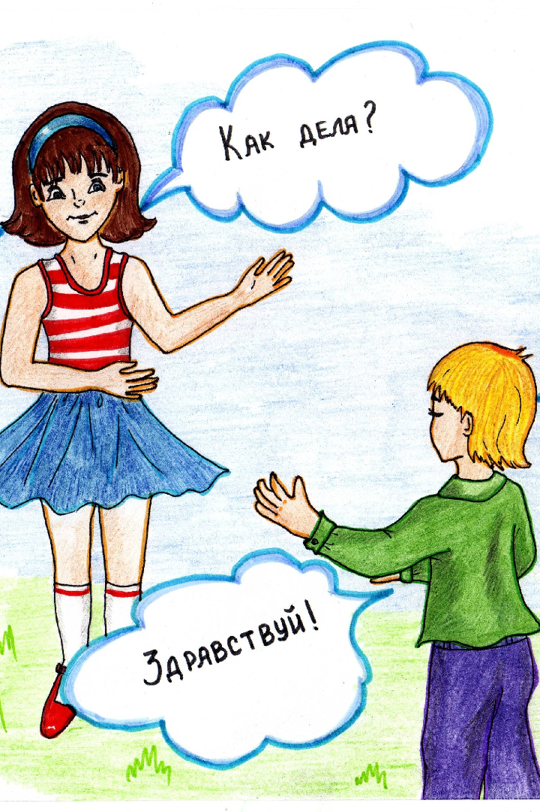
Что такое "Волшебные слова"?
1
Слова, которые помогают создать хорошие отношения
Волшебные слова - это слова, которые помогают установить контакт с другим человеком, поднять его настроение и сделать жизнь ярче и приятнее.
2
Важные инструменты для общения
Волшебные слова - это инструменты, которые помогают нам лучше понимать друг друга и строить здоровые отношения.
newUROKI.net

Slide 3
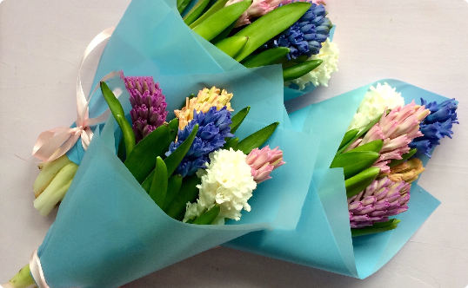
Какие бывают "Волшебные слова"?
Комплименты
Благодарность
Извинение
Слова, которые говорят о том, что вы цените и уважаете другого человека. Комплименты помогают установить контакт и показать, что вы заботитесь о другом.
Слова, которые выражают признательность за то, что другой человек сделал для вас. Благодарность помогает укрепить отношения и создать благоприятный климат.
Слова, которые помогают смягчить конфликт и вернуть доверие в отношениях. Извинение - это не признак слабости, а проявление силы.
newUROKI.net

Slide 4
Как использовать "Волшебные слова"?
В деловом общении:
В личной жизни:
С детьми и подростками:
Приветствие
Извинение
Предложение помощи
Комплименты
Положительное подтверждение
Благодарность
Слова поддержки
Поддержание интереса к диалогу
Извинение
newUROKI.net

Slide 5
Примеры ситуаций, где "Волшебные слова" пригодятся
В работе
В отношениях
В воспитании детей
Способствуют установлению доверительных отношений со всеми сотрудниками и партнерами.
Помогут укрепить и создать новые взаимоотношения, сохранить любовь и уважение.
Позволят создать атмосферу доверия и понимания между родителями и детьми, помогут преодолеть конфликты.
newUROKI.net

Slide 6
Упражнения на запоминание "Волшебных слов"
Ассоциации
Придумайте к каждому "Волшебному слову" свою ассоциацию и связывайте ассоциации друг с другом, чтобы эффективно запомнить их.
1
2
3
Журнал слов
Ролевые игры
Запишите 5 своих любимых "Волшебных слов" в журнал, чтобы не забывать их и использовать в жизни, когда это необходимо.
Используйте "Волшебные слова" в ролевых играх, чтобы привить детям навыки общения с окружающими взрослыми и сверстниками.
newUROKI.net

Slide 7
Игра "Угадай Волшебное слово"
Давайте проверим, насколько хорошо мы запомнили "Волшебные слова" и умеем их использовать. Я буду описывать ситуации, а вы должны угадывать, какое "Волшебное слово" необходимо в этой ситуации использовать. Приступим!
newUROKI.net

Slide 8
Заключение
1
Спасибо за внимание!
Не бойтесь использовать "Волшебные слова" в своей жизни!
2
3
Они помогут вам создать доброжелательные отношения и сделать жизнь ярче и приятнее.
newUROKI.net

